Slide 1
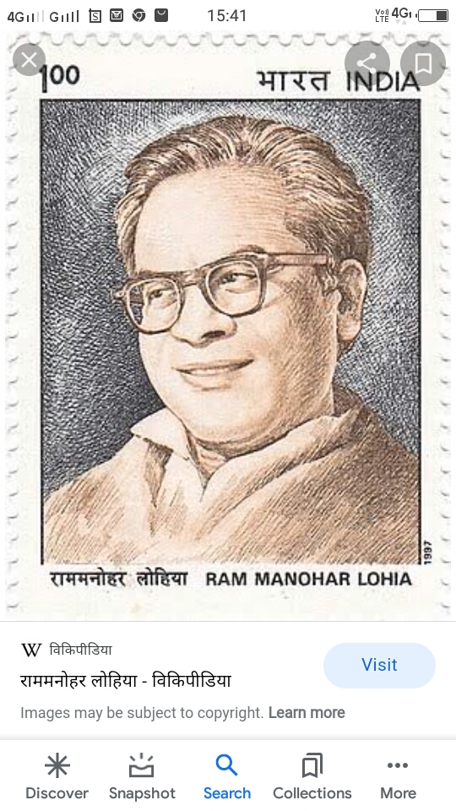
M A –final second paper subject –political science
राम मनोहर लोहिया के राजनीतिक विचार

Slide 2
आधुनिक भारत के समाजवादी चिंतकों में डॉ राम मनोहर लोहिया का नाम प्रमुखता से लिया जाता है लोहिया महात्मा गांधी की राजनीतिक परंपरा के चिंतक रहे हैं दूसरे अर्थों में कहें तो लोहिया सच्चे गांधीवादी थे ।
उन्होंने गांधी की विचारधारा को आधार बनाकर समाजवाद का एक आंदोलन खड़ा किया और समाजवादी चिंतन की एक नई धारा विकसित की ।
लोहिया सिर्फ राजनेता ही नहीं विचारक भी थे इसका प्रमाण उनके समाजवादी सिद्धांत में मिलता है भारतीय समाजवाद में उनकी विशिष्ट निष्ठा थी वास्तव में उन्होंने पश्चिमी समाजवाद का गांधीवाद से समन्वय कर उसका भारती करण करने का महान प्रयास किया ।

Slide 3
जीवन परिचय
डॉ लोहिया का जन्म 23 मार्च 1910 को उत्तर प्रदेश के फैजाबाद जिले के अकबरपुर गांव में हुआ था उनके पिता का नाम हीरालाल और मां का नाम चंद्राथा बाल काल में ही मां का देहांत हो जाने से उनके पिता की देखरेख में उनका पालन-पोषण हुआ ।
सन1920 में उनके पिता गांव छोड़कर मुंबई चले गए और वहां से राम मनोहर को एक मारवाड़ी स्कूल में दाखिला करा दिया ।
1925 में उन्होंने मैट्रिक की परीक्षा पास की लेकिन इंटर 1927 करने के लिए उन्होंने बनारस हिंदू यूनिवर्सिटी में प्रवेश लिया । कोलकाता के विद्यासागर महाविद्यालय से सन1929 में b.a. करने के बाद उन्होंने जर्मनी की राह पकड़ी वहां पर लंके हंबर्ड विश्वविद्यालय से प्रख्यात अर्थशास्त्रीसौम्ययाट के निर्देशन में नमक का अर्थशास्त्र विषय पर सन 1932 में पीएचडी की उपाधि हासिल की ।

Slide 4
जर्मनी से लौटकर वह पूरी तरह राजनीति मेंसक्रिय हो गए हालांकि राजनीति के प्रति उनका लगाव उनकोयुवा काल से ही देखने को मिलता है मात्र चोर 14 साल की उम्र में वह कांग्रेस के अधिवेशन में शामिल हो चुके थे और उन से प्रभावित होकर खद्दर पहनी तथा उसका प्रचार भी किया सन 1928 में कोलकाता में साइमन कमीशन विरोधी आंदोलन के दौरान उनकी मुलाकात पंडित जवाहरलाल नेहरू से भी हो चुकी थी इस तरह उसके ऊपर कांग्रेस का स्पष्ट प्रभाव पड़ा सन 1934 में आचार्य नरेंद्र देव के नेतृत्व में कांग्रेस सोशलिस्ट पार्टी की स्थापना हुई ।
उसकी सक्रियता से परेशान होकर ब्रिटिश सरकार एक बार फिर उसके पीछे पड़ गई और नेपाल भाग गए वहां से उन्होंने गिरफ्तार कर फिर जेल में डाल दिया गया जेल में आशय नहीं यात्राओं से भी उनका धैर्य नहीं टूटा तो हार कर सन 1946 में उन्हें रिहा कर दिया ।

Slide 5
डॉक्टर लोहिया की रचनाएं
इन की प्रमुख रचनाएं इस प्रकार है ।
समाजवादी चिंतन- 1956
सिविल नाफरमानी सिद्धांत और अमल -1960
समाजवादी एकता -1964
इतिहास चक्र -1966
समाजवादी आंदोलन का इतिहास -1969
धर्म पर एक दृष्टि -1966

Slide 6
डॉक्टर लोहिया के राजनीतिक विचार
1-इतिहास की नई व्याख्या
2-जाति और वर्ग में संघर्ष
3-धर्मनिरपेक्ष राज्य को समर्थन
4-एशियाई समाजवाद पर वल
5-चौखंबा राज्य सिद्धांत
6-नव समाजवाद का सिद्धांत
7-निजी स्वतंत्रता की हिमायत

Slide 7
डॉक्टर लोहिया के सामाजिक विचार
1-गरीबी बेकारी उन्मूलन का सिद्धांत
2-बाढ़और जाति व्यवस्था का विरोध
3-अंतरजातीय विवाह तथा सहभोज
4-आरक्षण की आवाज
5-मौलिक अधिकारों के लिए संघर्ष
6-भाषा की लड़ाई

Slide 8
डॉक्टर लोहिया के आर्थिक विचार
डॉक्टर लोहिया केआर्थिक विचार निम्नलिखित हैं ।
सभी नौकरशाहों तथा धन्ना सेठों के हर जिले जीवन यापन पर रोक लगानी चाहिए सरकारी और गैर सरकारी संस्थाओं में कार्य करने वाले सभी व्यक्तियों के आय-व्यय का अनुपात एक अनुपात 10 निर्धारित होना चाहिए ।
मालिकों द्वारा जनता का शोषण रोकने के लिए मूल्य दाम बांधो नीति लागू करनी चाहिए ।
पूंजीपतियों और बड़े किसानों के मुनाफे पर प्रहार करने तथा सरकारी लूट रोकने के लिए बंदूकधारी सेना की तर्ज पर अन्य भू सेना का गठन किया जाना चाहिए

Slide 9
डॉक्टर लोहिया एक मूल्यांकन
एक समाजवादी चिंतक और लेखक के रूप में डॉक्टर लोहिया ने खासतौर पर समाज के जमीनी पक्ष को बेहद गहराई से छुआ । यूं तो उनके ऊपर मार्क्सवाद गांधीवाद का भी खासा प्रभाव रहा लेकिन वह नीतिगत रूप से आजीवन समाजवादी ही बने रहे ।
लोहिया ने सदैव स्थान और परिस्थिति के हिसाब से नया नजरिया अपनाने का सुझाव दिया शायद इसलिए उन्होंने एशियाई समस्याओं को एशियाई दृष्टिकोण से देखने का प्रयत्न किया बेरोजगारी बेकारी की समस्या हो या कृषक हितों की बात वह सदैव सर्वसाधारण के लिए आवाज उठाते थे उनके लिए राजनीति का अर्थ ही यही था कि सब को भरपेट रोटी मिले वह अंदाज अंधानुकरण और रूढ़िवाद के सख्त खिलाफ थे वह पंचवादी नहीं थे कृषकों तथा ग्रामों की स्थिति में सुधार लाने के लिए वह विकेंद्रित समाजवाद की स्थापना करना चाहते थे कि सब को था कि सब यही था कि

Slide 10
Thanks
. Pro. Prakash Vishwkarma

